Slide 1

שלום רב
לפניכן הצעה למצגת והצגת נתונים
תהליך העבודה / הוסיפו רקע ויעדים
הצגת תוצאות הסקר ניתן לקחת את הגרפים מעיבוד מסמך האקסל שנשלח אליכם.
הצגת ציר זמן של תהליכי העבודה במהלך השנה
(2 אופציות להצגה בחרו את המתאים)
הצגת תוכנית עבודה ויעדים
תוכלו להוסיף ולתקן בהתאם לצרכים
אקלים חינוכי מיטבי

Slide 2

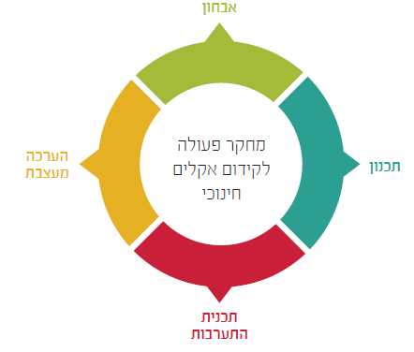
תהליך העבודה לקידום אקלים מיטבי

Slide 3
את הנתונים ניתן לקחת מקובץ 2 מיפוי אקלים תלת שנתי-
שימו לב – עושים העתק לגרף מקובץ האקסל וכן מבצעים הדבקה מיוחדת – תמונה כדי שהגרפים והטקס לא ישתנו בהתאם להגדלת או הקטנת הגרף
הצגת תוצאות סקר תלת שנתי חטיבה

Slide 4
את הנתונים ניתן לקחת מקובץ 2 מיפוי אקלים תלת שנתי
הצגת תוצאות סקר תלת שנתי חטיבה עליונה

Slide 5

ציר זמן – אקלים כדרך חיים
בשבוע לפני יציאה לחופשת פסח 7-11/4/24
הערכה על ידי שאלון פנימי- בית ספרי מעגלי שיח
שאלון תלמידים ומורים.
שבוע לפני יציאה לחופשת חנוכה 3-6/12/23
הערכה על ידי שאלון פנימי- בית ספרי ומעגלי שיח
שאלון תלמידים ומורים .
לוגו בי"ס
הערכה פנימית 2
הערכה פנימית 1
04/24
3-6/12/23
7
6
4
3
2
1
8
5
1-3/24
12/23
10-12/23
9/23
8-9/23
6-7/23
יישום התוכנית
ניתוח והצגת תוצאות
המשך מוקדי התערבות
יישום התוכנית ובקרת אמצע
בניית תוכנית פעולה והצגת התכנית
הצגת
תוצאות הסקר
נתונים ראשונים
סקר אקלים
מעקב שבועי או דו שבועי על תהליך היישום
דיאלוג תוך כדי הפעילות ומעקב יישום.
התכנית תסתיים ב- 4/4/24
ניתוח תוצאות סקרי אקלים ומעגלי שיח ע"י ההנהלה
דיאלוג הצלחות וכשלונות
הצגת עיקרי התוצאות – חדר מורים
הגדרת יעדי ההתערבות
מעקב שבועי או דו שבועי על תהליך היישום
דיאלוג על הפעילות ומעקב יישום
התכנית תסתיים ב- 30/11/23
צוות אקלים יבנה תוכנית פעולה.
יגדיר יעדי שיפור בתחומי ההתערבות.
אישור התוכנית
מליאה – תחילת שנה"ל ניתוח תוצאת הסקר,
הצגת מוקדי ההתערבות לאור הנתונים
ניתוח תוצאות סקרי אקלים פנימי-חיצוני
צוות הנהלה, יועצות

Slide 6

תוכנית עבודה ודגשים
עיקרי תוכנית העבודה ברמת (יועצות/ מחנכות/ מורים מקצועיים)
1
2
3
9/22
4
Notes:
© Copyright PresentationGo.com – The free PowerPoint template library

Slide 7
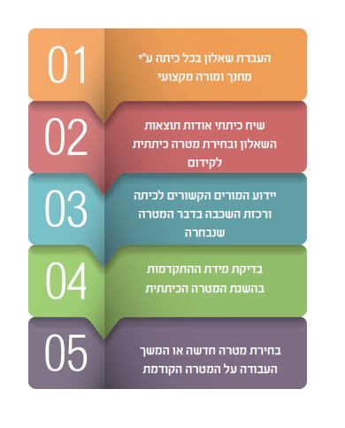
שלבי העבודה במסלול כיתתי –
עבודה עם הכיתה של המחנכים והמורים המקצועיים

